Slide 1

キラキラプログラミング
with IchigoJam
このプレゼンテーションは CC BY のオープンデータです
出典記載のみで、編集・改変して自由に活用いただけます
https://ichigojam.net/

Slide 2

コンピューターと
なかよくなろう

Slide 3
こどもパソコン IchigoJam
1,500円〜

Slide 4
じぶんのパソコン、はんだづけ！
https://ichigojam.net/

Slide 5
これがコンピューター！
おねだん、100円！

Slide 6
コンピューターと
はなそう

Slide 7
・・・
（ミミ、ナイヨ）
ハロー

Slide 8
セットアップ！

Slide 9

テレビ
IchigoJamをつないで、スイッチオン
でんげん
キーボード
④
⑤
①
②
③
ON
⑥

Slide 10
IchigoJam BASIC
OK
てんめつしているのは、カーソル

Slide 11
IchigoJam BASIC
OK
A
キーボードで「A」と、うってみよう

Slide 12
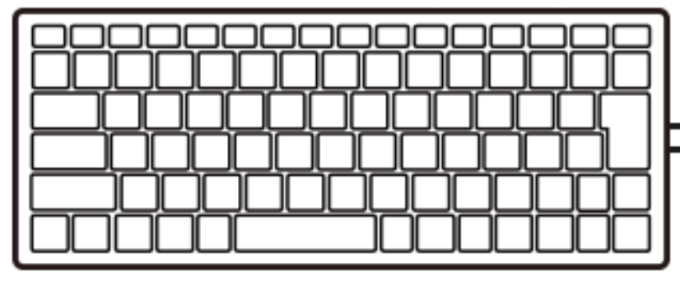
IchigoJam BASIC
OK
A
A
エンターキー

Slide 13
IchigoJam BASIC
OK
A
Syntax error
A
エンターキー

Slide 14
?
シラナイ
コトバダナー
A
Syntax error
（エー、エンター）
（シンタックス エラー）

Slide 15
この LED をつけてもらおう

Slide 16
LED1
1
E
D
L
L E D 1 エンター

Slide 17
!
*
シッテル！
OK
LED1
（オーケー）
（エルイーディー、ワン、エンター）

Slide 18
LED0
0
E
D
L
エンターキー

Slide 19
!
シッテル！
OK
LED0
（エルイーディー、ゼロ、エンター）

Slide 20
LED1
1
E
D
L
L E D 1 エンター

Slide 21
LED0
0
E
D
L
エンターキー

Slide 22
LED
E
D
L
エンターキー

Slide 23
LLL
1
うちすぎてみよう

Slide 24
L
Back
Space
1
そんなときはバックスペース
（カーソルひだりひとつけす）

Slide 25

ひからせて。けして
LED1:LED0
け
:
コロン
;
セミコロン

Slide 26
LED1:LED0
OK
（さいごに、エンター）
おや？

Slide 27
LED1:LED0
OK
1
カーソル「上」２回

Slide 28
LED1:LED0
OK
1
エンターでもういちど！

Slide 29
ここでもんだい！

Slide 30
CPU
100円のコンピューター
1秒間に何回計算できる？
画像、LPC1114 秋月電子

Slide 31
CPU
１秒に5000万回！
画像、LPC1114 秋月電子

Slide 32
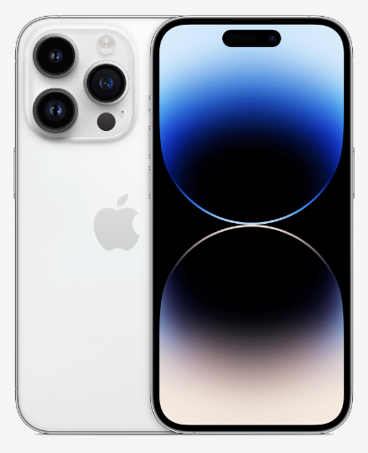
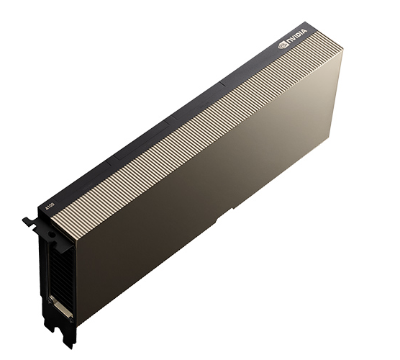
(C)IchigoJam
(C)Apple
(C)NVIDIA
(C)RIKEN
IchigoJam | iPhone 14 Pro | NVIDIA A-100 | スパコン富岳
5000万回 | 17兆回 | 1200兆回 | 44京回
IchigoJam 何台分？→ | 34万台分 | 2400万台分 | 88億台分
1500円 | 15万円 | 200万円 | 1100億円

Slide 33
まって = WAIT

Slide 34
まって
WAIT180
エンター、おしてから
OKとかえるまでなんびょう？

Slide 35
ひかって。３びょうまって。けして
LED1:WAIT180:LED0
け
け
:
コロン
;
セミコロン

Slide 36
うしろにつづけてかいて、エンター
2かいてんめつ！
LED1:WAIT180:LED0:WAIT60:LED1:WAIT60:LED0
2かい、ひかった？
*うたなくていいよ

Slide 37
10かいひからせるには？

Slide 38
LED1:WAIT10:LED0:WAIT10:LED1:WAIT10:LED0:WAIT10:LED1:WAIT10:LED0:WAIT10:LED1:WAIT10:LED0:WAIT10:LED1:WAIT10:LED0:WAIT10:LED1:WAIT10:LED0:WAIT10:LED1:WAIT10:LED0:WAIT10:LED1:WAIT10:LED0:WAIT10:LED1:WAIT10:LED0:WAIT10:LED1:WAIT10:LED0
10回ひかる！
*うたなくていいよ

Slide 39
プログラム

Slide 40
エンター
1 LED1:WAIT10
2 LED0:WAIT10
スペース
け
:
コロン
;
セミコロン

Slide 41
がめんをきれいに
F1
CLS
F1

Slide 42
リスト（プログラムみせて）
おぼえてるよ！
LIST
F4

Slide 43
ラン（はしれ！／うごかす）
F5
RUN
F5

Slide 44
1000回やって？

Slide 45
くりかえし
3 GOTO1
F5
1へいって

Slide 46
エルチカゲーム
とめてひかってたら、かち！

Slide 47
とまって！エスケープキー
[ESC]キー

Slide 48
ラン（はしれ！／うごかす）
F5
RUN
F5

Slide 49
リスト（プログラムみせて）
おぼえてるよ
LIST
F4

Slide 50
カーソルキーとバックスペースでかいぞう
かえたぎょうで「エンター」をおして「F5」
1 LED1:WAIT10
2 LED0:WAIT30
3 GOTO1
F5
カーソルキー
かんたんに？

Slide 51
カーソルキーとバックスペースでかいぞう
かえたぎょうで「エンター」をおして「F5」
1 LED1:WAIT5
2 LED0:WAIT10
3 GOTO1
F5
カーソルキー
いろいろためそう

Slide 52
ほぞん（プログラムかきこみ）
F3、エンター
SAVE
F3

Slide 53
IchigoJamのスイッチ、オフ
OFF

Slide 54
テレビとキーボードをぬこう
②
①

Slide 55
ボタンをおしながらスイッチオン！
ボタンを
おしながら
①
スイッチON
②
ボタンをはなして
LEDをみる
③

Slide 56
エルチカロボット
できた！
*

Slide 57
みのまわりのロボット
パナソニック洗濯機

Slide 58
ぜんぶ、だれかが
プログラミングしたもの
画像、LPC1114 秋月電子

Slide 59
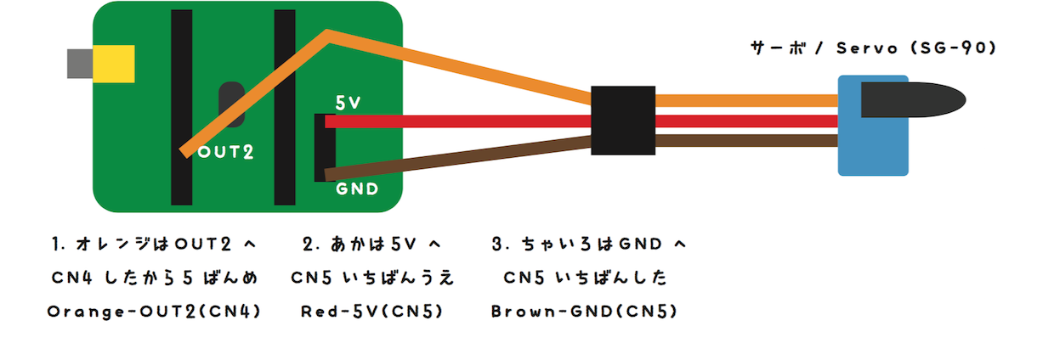
10 PWM 2,80:WAIT30
20 PWM 2,70:WAIT10
30 GOTO10
RUN
サーボをうごかす
ちゅうい！
70〜200まで

Slide 60
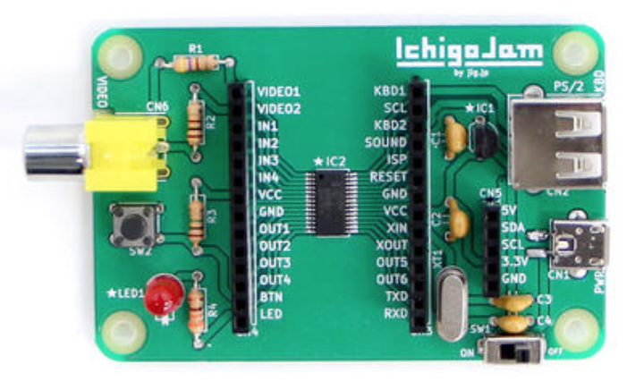
ひかりセンサーをつなごう
CN4
CdS 30円
GND
むきはないので、どちらでも
GNDとBTNへさしこむ
BTN
NEW
10 A=ANA():?A:WAIT10
30 GOTO10
RUN

Slide 61
おんどセンサーをつなごう
MCP9700-A/TO
30円
CN4
たいらなほうを上
(OUT8)
IN1
IN2
IN4
いちばん下、すこしまげる
(OUT11)
NEW
10 OUT8,0:OUT11,1
20 A=ANA(2):?A
30 GOTO20
RUN

Slide 62


NHK
おはよう日本
（東海北陸地区）
2015.12.7
センサーで
イノシシを察知
↓
モーター動かし
オリを閉める

Slide 63
自作カニロボットでたたかう
小中学生、えちぜんガニロボコン
https://kani-robocon.com/

Slide 64
コンピューターは
どこにいる？

Slide 65
お家のコンピューター
さがしてみよう！

Slide 66
テレビゲームをつくろう
with IchigoJam
このプレゼンテーションはオープンデータです
http://ichigojam.net/

Slide 67
スイッチオフ
スイッチOFF

Slide 68
テレビとキーボードをつないで、スイッチオン
②
①

Slide 69
プログラムよみこみ
F2、エンター
LOAD
F2

Slide 70
リスト（プログラムみせて）
おもいだしたよ
LIST
F4

Slide 71
さいしょから（プログラムクリア）
いちどスイッチオフ
でもOK!
NEW

Slide 72
リスト（プログラムみせて）
わすれたよ
LIST
F4

Slide 73
うごかして
なにもしないよ
RUN
F5

Slide 74
IchigoJamスペシャル
Alt（オルト）キーをおしながら「C」をおす
そ
+
C
Alt
c
C
Alt

Slide 75
キーのうえにあるもじは
シフトキーをおしながらおす
=
ほ
+
-
=
shift
ほ
Shift

Slide 76
がめんをきれいに
F1
CLS
F1

Slide 77
ゲームづくり、はじめ！
10 CLS:X=15
け
Shift+ほ
なぜか10から

Slide 78
ラン（はしれ！／うごかす）
F5
RUN

Slide 79
はてなマークでがめんにひょうじ
なにがでるかな？
?X
Shift+め

Slide 80
リスト（プログラムみせて）
おもいだしてるよ
LIST
F4

Slide 81

コンピューターのきおく
ばしょ
かず
0
1
2
3
4
5
6
7
8
9
10
11
12
13
14
4
32
9
4
16
2
0
0
0
0
0
0
0
0
0
0
あるかないかで、きおく
1つを1bitとよぶよ
ボクのきおくは32768コ

Slide 82
コンマ
ね
ダブルクォート
Shift+2
20 LC X,5:?”c”
Alt+C
Shift+め
ハテナ
F5
しゅじんこう

Slide 83
かっこ
Shift+8
かっこ
Shift+9
ダブルクォート
Shift+2
30 LC RND(32),23:?”*”
ね
コンマ
Shift+め
ハテナ
Shift+け
アスタリスク
れんだする
F5
てきキャラ

Slide 84
40 GOTO20
F5
！？

Slide 85
とまって！エスケープキー
[ESC]キー
A

Slide 86
リスト（プログラムみせて）
はやすぎた？
LIST
F4

Slide 87
35 WAIT3
F5
スピードちょうせい

Slide 88
とめる（ESC）
みる（F4）
うごかす（F5）
イコール
Shift+ほ
かっこ
Shift+8
かっこ
Shift+9
36 X=X-BTN(28)+BTN(29)
ほ
マイナス
Shift+れ
プラス
カーソルでそうさ

Slide 89
とめる（ESC）
みる（F4）
うごかす（F5）
かっこ
Shift+8
かっこ
Shift+9
39 IF SCR(X,5) END
ね
コンマ
あたりはんてい

Slide 90
ゲームできた！？

Slide 91
じつはバグがあるよ

Slide 92
エンター、F5
イコール
Shift+ほ
37 X=X&31
Shift+6
アンド
バグをつぶそう

Slide 93
ゲームたいかい！

Slide 94
プログラムのつくりをかくにん
さいしょだけ（セットアップ）
10 CLS:X=15
20 LC X,5:?”c”
30 LC RND(32),23:?”*”
35 WAIT3
36 X=X-BTN(28)+BTN(29)
37 X=X&31 39 IF SCR(X,5) END
40 GOTO20
くりかえし（ループ）
じぶんキャラのいちに、なにかあれば、おわる（END）
アプリのきほん！

Slide 95

つないでつくる、プログラム
タイトル
セットアップ
ループ
ゲームメイン
ゲームオーバー
セットアップ
セットアップ
ループ
ループ
エンディング
こんかいつくったのは
このぶぶん！
セットアップ
ループ

Slide 96
キラキラプログラミング
with IchigoJam
このプレゼンテーションはオープンデータです
https://ichigojam.net/

Slide 97
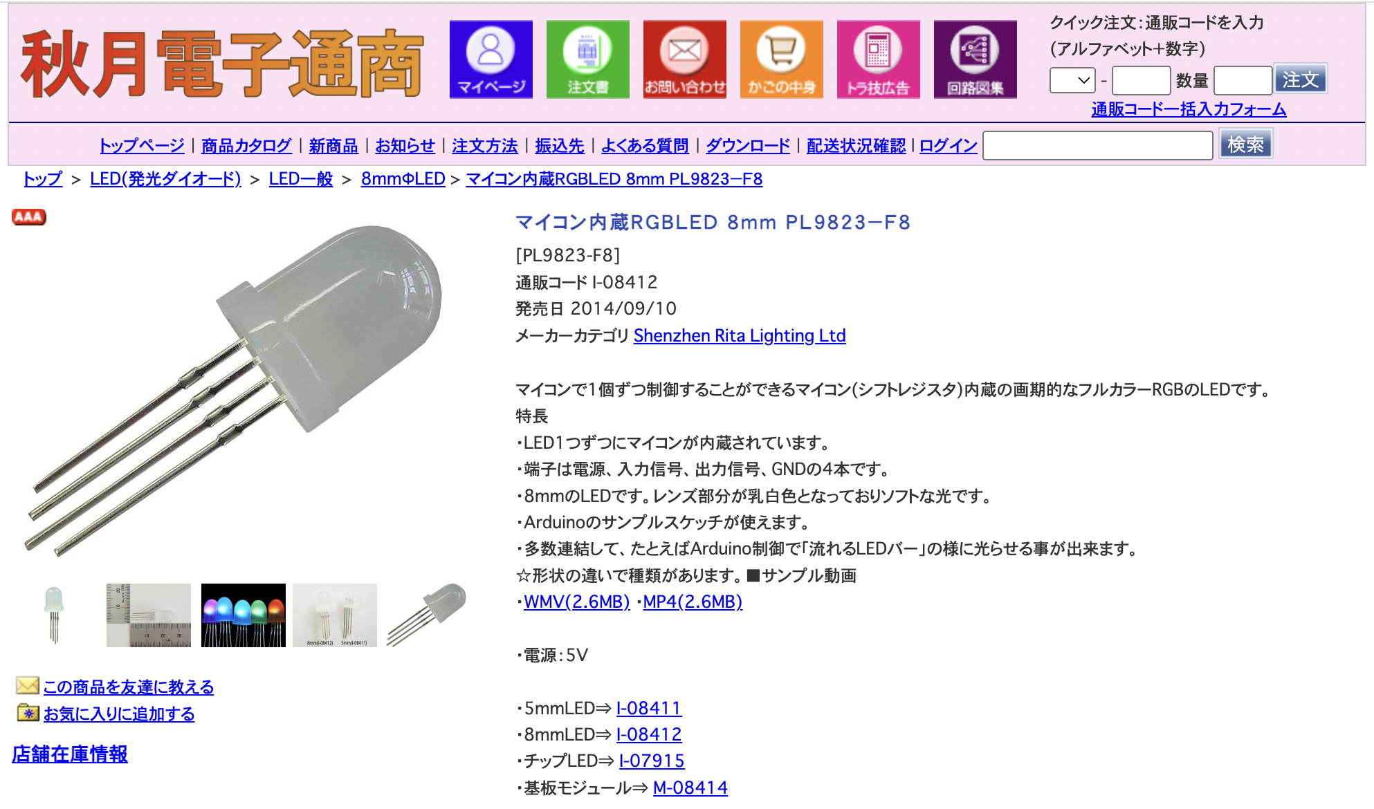
マイコンないぞう
フルカラーLED
DIN
DOUT
+
-
マイコン内蔵RGBLED 8mm PL9823-F8 （40円）
https://akizukidenshi.com/catalog/g/gI-08412/

Slide 98

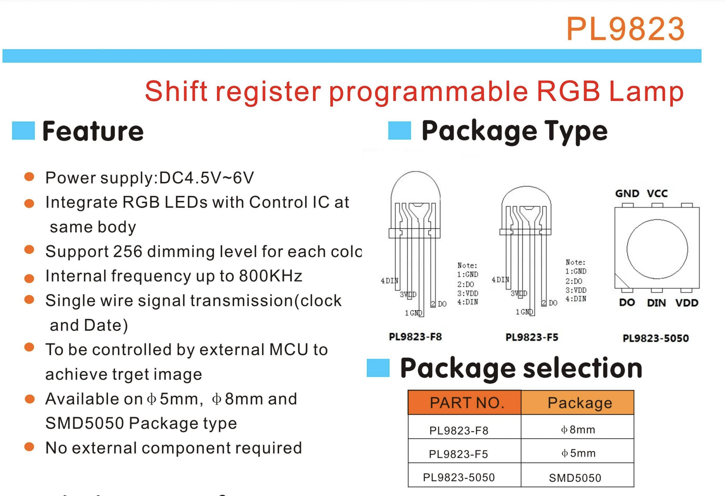
フルカラーに光る！
信号
DIN
DOUT
+
-
+: VCC / - : GND
データシート

Slide 99
選べる２通りの接続方法
ブレッドボード
バージョン
ダイレクト
バージョン
接触がよく失敗しない
ブレッドボードも学べる
☓ ブレッドボードとジャンパー線が必要
○ 他に部品がいらない
☓ DINの接触が甘くなるかも

Slide 100
ブレッドボード バージョン

Slide 101
さしこもう
DOUT
DOUT
-
+
DIN
DIN
ブレッドボード
ブレッドボード
バージョン
CN4
LED
BTN
OUT4
OUT3

Slide 102
さしこもう
DOUT
DOUT
-
+
DIN
DIN
CN4
LED
BTN
OUT4
OUT3

Slide 103
つなごう
DOUT
DOUT
-
+
DIN
DIN
CN4
LED
BTN
OUT2
GND
VCC
IN4
IN3
IN2
OUT4
OUT3
OUT1

Slide 104
ダイレクト バージョン

Slide 105
DOUT
今回は使わないので
曲げちゃう！
DIN
+
-
＊ブレッドボードとジャンパー線を用意できればそちらが推奨！

Slide 106
DIN
ぐねぐねと２回曲げて
間隔を広げよう
+
-

Slide 107
DIN
+
-
CN4
LED
BTN
OUT4
OUT3

Slide 108
さしこもう
DIN
+
-
CN4
LED
BTN
OUT4
OUT3

Slide 109
OUT4,1
ね
コンマ
あおくひかる！
＊このスライドは
ブレッドボードバージョンでは
スキップしてOK！

Slide 110
エンターの
となり
む
LET[0],30,0,0:WS.LED1
け
ね
コンマ
る
ドット
あかくひかる！
＊色が変わらない時は接触不良かも
LEDにさした線を押さえながら
上2回おして、再度エンター

Slide 111
いろいろ
かえてみよう
エンターの
となり
む
LET[0],0,30,0:WS.LED1
け
ね
コンマ
る
ドット
みどりにひかる！
カーソルキーの上を２回おして
へんしゅうしよう！

Slide 112
とめる（ESC）
みる（F4）
うごかす（F5）
エンターの
となり
む
25 LET[0],RND(30),0,0
26 WS.LED1
る
ドット
ろうそく？

Slide 113
とめる（ESC）
みる（F4）
うごかす（F5）
みどりも
あおも
25 LET[0],RND(30),RND(30),RND(30)
キラキラ！

Slide 114
いろいろかいぞうしよう

Slide 115
F4でひょうじ
かえたら、エンター
F5
10 CLS:X=15
20 LC X,5:?”c”
30 LC RND(32),23:?”eee”
35 WAIT3
36 X=X-BTN(28)+BTN(29)
37 X=X&31
39 IF SCR(X,5) END
40 GOTO20
なんいどアップ

Slide 116
F4でひょうじ
かえたら、エンター
F5
10 CLS:X=15
20 LC X,5:?”c”
30 LC RND(32),23:?”eee”
35 WAIT6
36 X=X-BTN(28)+BTN(29)
37 X=X&31
39 IF SCR(X,5) END
40 GOTO20
なんいどダウン

Slide 117
F4でひょうじ
かえたら、エンター
F5
10 CLS:X=15:CLT
20 LC X,5:?”c”
30 LC RND(32),23:?”eee”
35 WAIT6
36 X=X-BTN(28)+BTN(29)
37 X=X&31
39 IF SCR(X,5) ?TICK():END
40 GOTO20
スコアひょうじ

Slide 118
F4でひょうじ
かえたら、エンター
F5
10 CLS:X=15:CLT
20 LC X,5:?”c”
30 LC RND(32),23:?”eee”
35 WAIT 10-TICK()/120
36 X=X-BTN(28)+BTN(29)
37 X=X&31
39 IF SCR(X,5) ?TICK():END
40 GOTO 20
だんだんはやく

Slide 119
まとめ

Slide 120
きょうつかったコマンド
LED : WAIT LIST RUN GOTO SAVE LOAD NEW CLS LC RND BTN IF SCR END = + - &
() LET WS.LED
23コ / 100コ

Slide 121

http://ichigojam.net/IchigoJam.html
100コマンド！

Slide 122
インターネットとは？

Slide 123
インターネットは
たくさんつながった
コンピューター

Slide 124
月100円でネットにつなぐ、IoT！
IchigoJam x sakura.io (さくらインターネット)
電源ON → IoT.OUT 1 → ネットへ

Slide 125
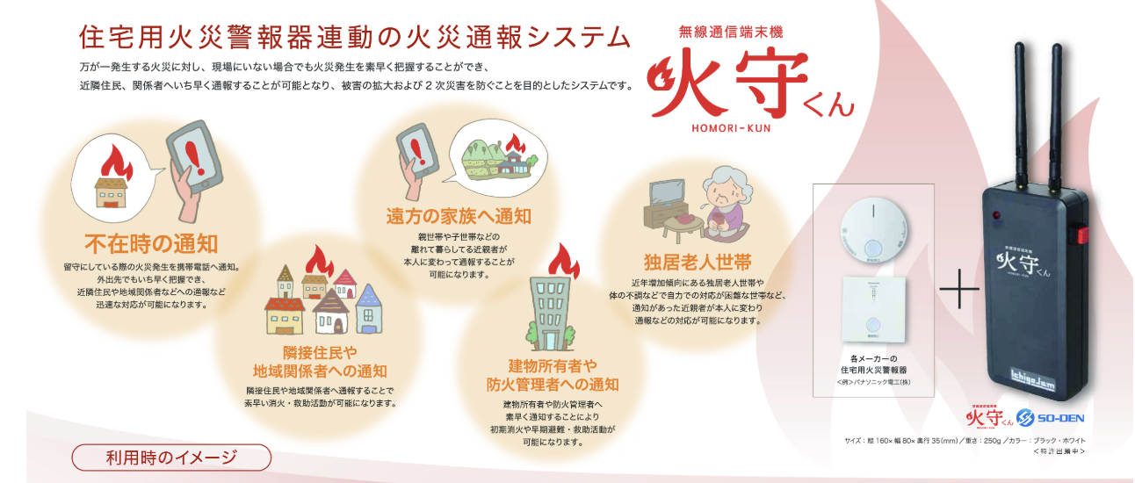

IoT x 火災報知器 by 創電
Hana道場生まれの
オープンイノベーション

Slide 126
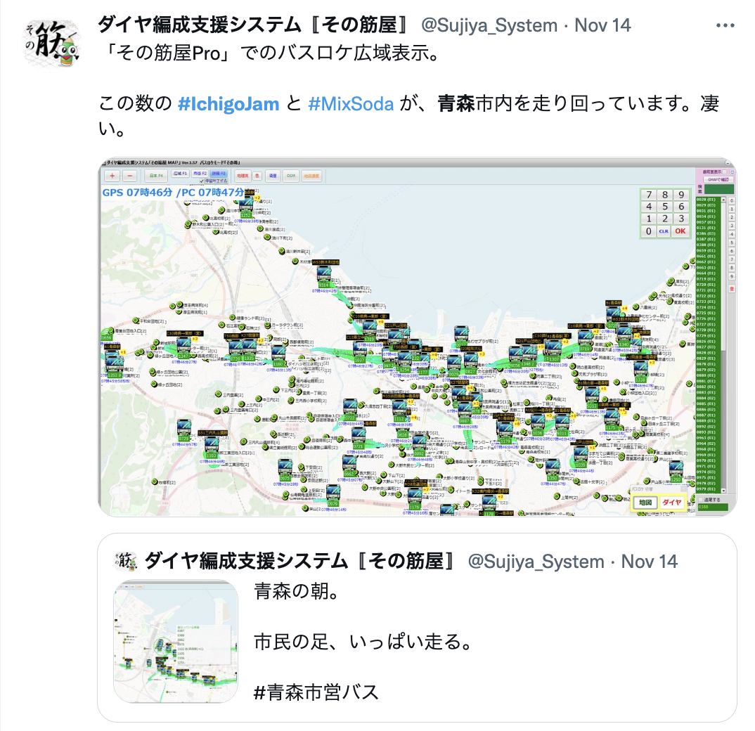
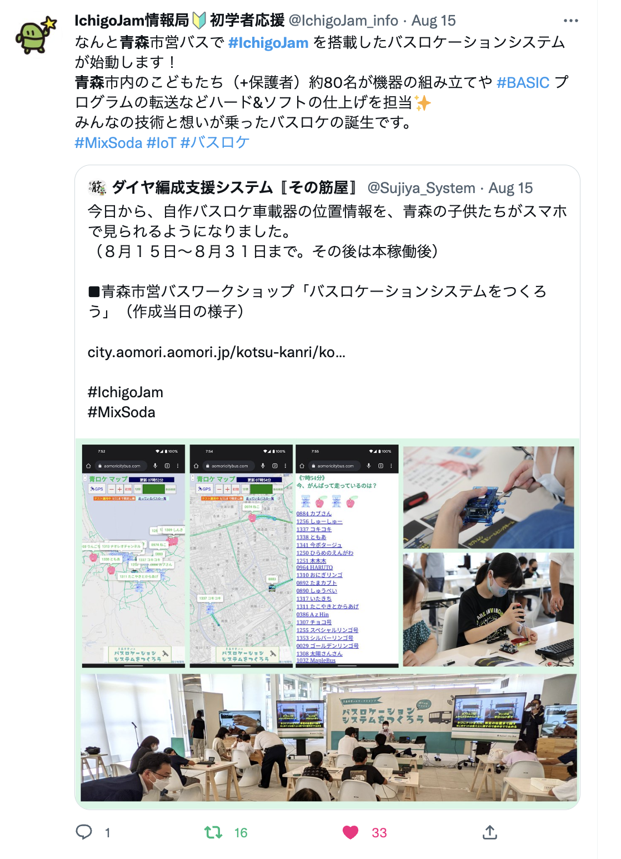
https://twitter.com/Sujiya_System/status/1591926067128045568
全140台のバスの場所を
IoT x IchigoJam で便利に！
in 青森市
https://twitter.com/IchigoJam_info/status/1558955847744880640

Slide 127
たのしかった？

Slide 128
自分で学べて一人前

Slide 129
今回やったプログラミングは
スマホ、タブレット
パソコンでもできるよ
「IchigoJam web」で検索！
（イチゴジャムウェブ）

Slide 130
IchigoJam はじめのいっぽ
LEDをてんめつさせよう
（くうはく＝スペースキー、まんなかのながいキー）
LEDをひからせよう
エンター
1 LED1:WAIT10
2 LED0:WAIT10
3 GOTO1
RUN
LED1
LED1、と、おして「enter」キー
LEDをけそう
LED0
ぎょうのおわりで、エンターキー
ひだりうえのESC（エスケープ）キーでストップ
RUNのかわりに、F5キーでもOK！
コンピューターに「まて = WAIT（ウェイト）」
WAIT180
プログラムをかいぞうしよう
LIST
リスト、F4キーでもOK！
WAIT180で3びょうまつ。WAIT60だと？
はやくてんめつさせるにはどこをかえるといい？
かえたら、かえたぎょうで、エンターキー
WAIT60
:
LEDを1びょうひからせる（ コロンでつなぐ）
つくったプログラムを、ほぞんしよう（0〜3の4つ）
LED1:WAIT60:LED0
SAVE0
セーブ、F3キー、0でもOK！
カーソルキーのうえキーを２かいおす
みぎキーを10かいおして、0のばしょまでうごかす
BackSpace（バックスペース）キーで6をけす 18とうち、さいごにエンターキー
スイッチをきっても、もとどおり
LOAD0
ロード、F2キー、0でもOK！
つぎのプログラムをはじめるまえに
LED1:WAIT180:LED0
NEW
ニュー
https://ichigojam.net/

Slide 131
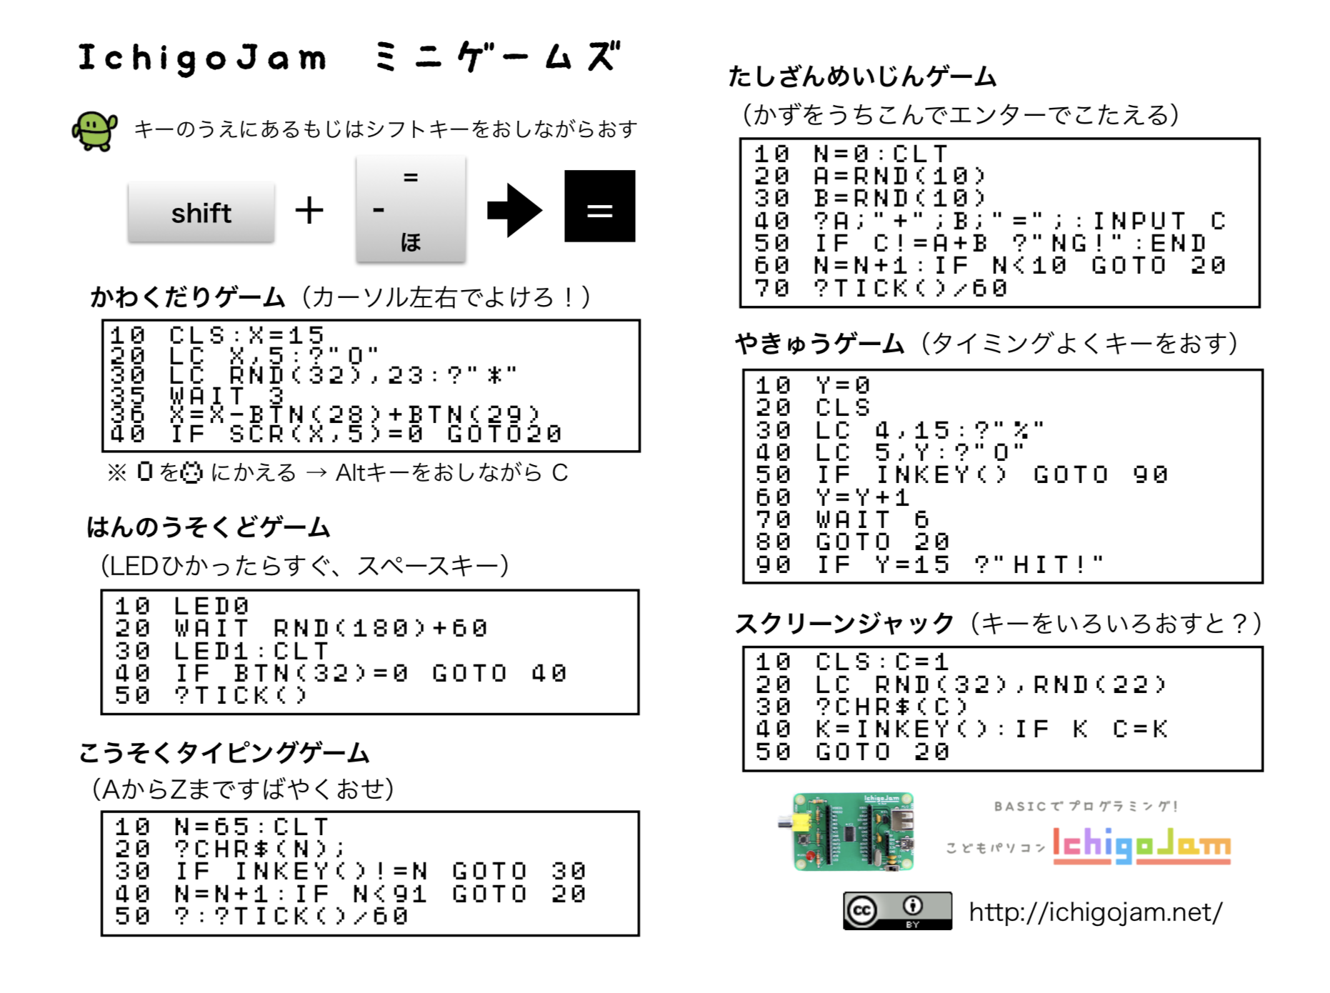

Slide 132
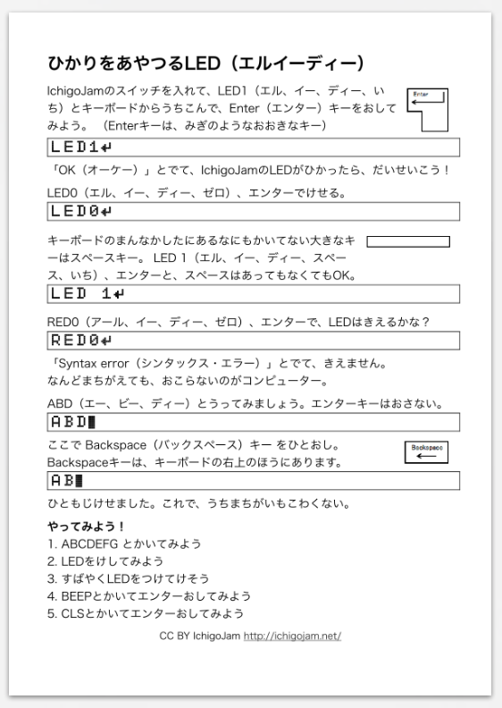
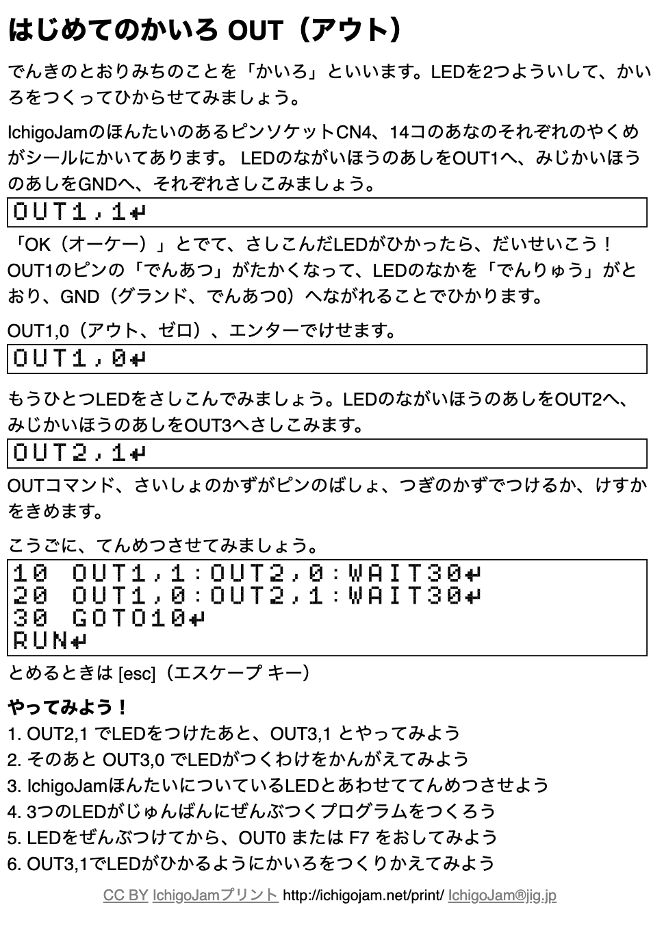
IchigoJamプリント
A5印刷対応ネット教材
https://ichigojam.net/print/
まなびかたを
まなぼう

Slide 133
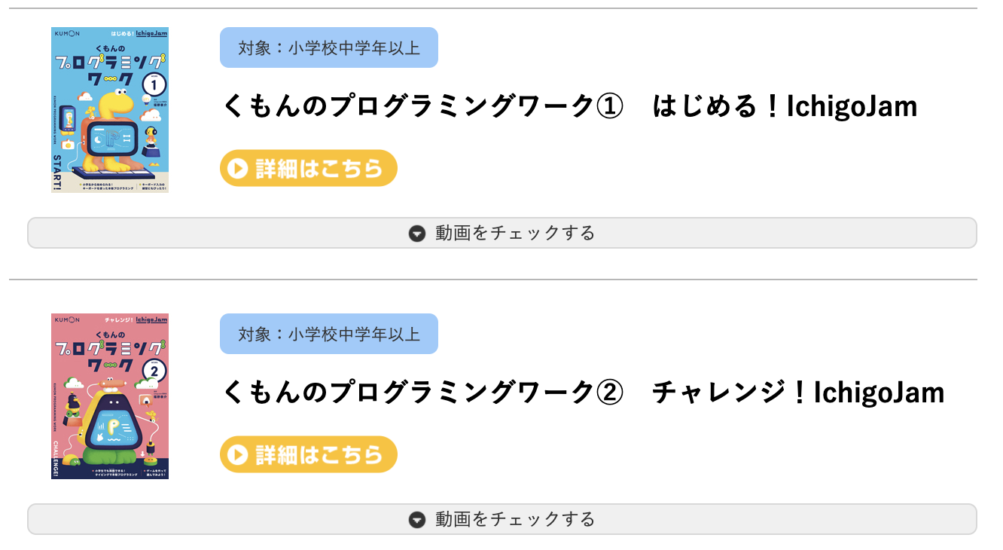
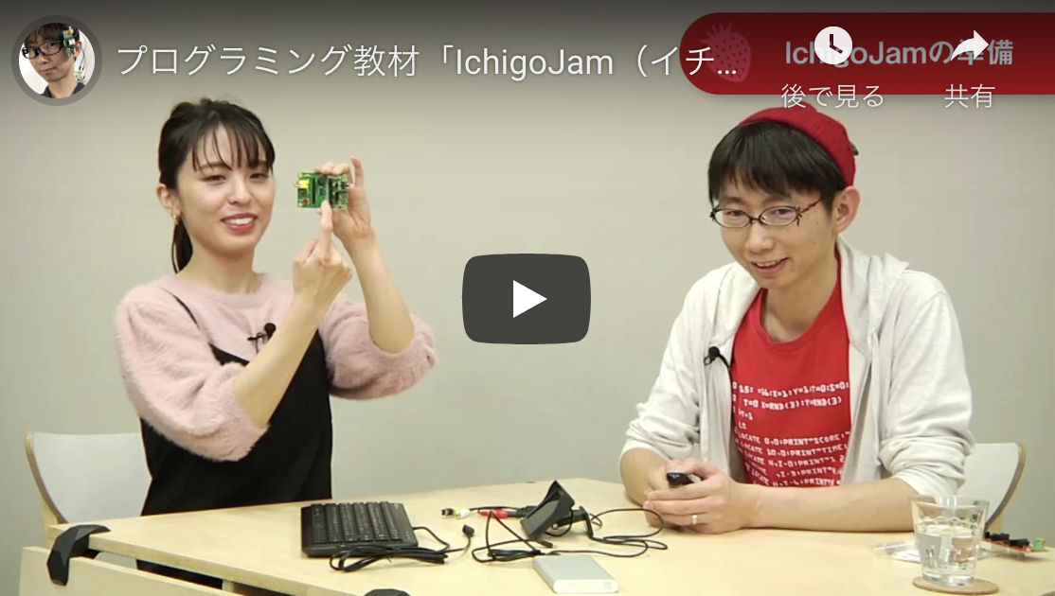
本でも
YouTubeでも

Slide 134
うでだめし！

Slide 135
小中学生向け
PCNこどもプロコン
後援：総務省、文科省、経産省、IT総合室
高専機構、未来の学びコンソーシアム
優秀者にノートPCプレゼント
http://pcn.club/contest/

Slide 136
自作カニロボットでたたかう
小中学生、えちぜんガニロボコン
https://kani-robocon.com/

Slide 137
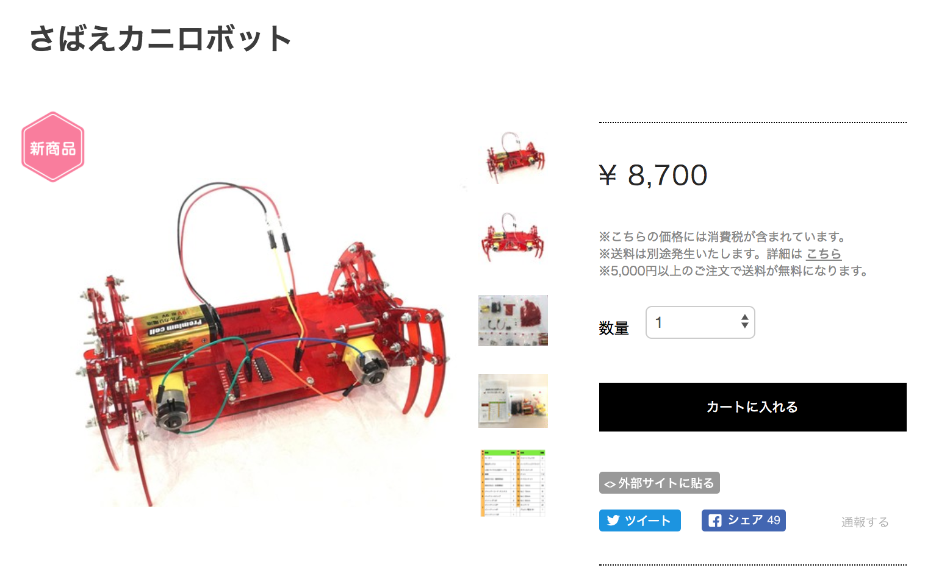

ほしいもの、つくろう！
メカ担当：MASAHARU（中2）
基板担当：MISAKI（高２）
Hana道場で販売、子供開発のロボット！
https://hanadojo.com/

Slide 138


https://fukuno.jig.jp/
株式会社 jig.jp 取締役会長 福野泰介
@taisukef / Facebook / fukuno@jig.jp

